Slide 1
Les églises et les temples en Deux -Sèvres
Séminaire Avenir de nos églises – 21 octobre 2024 – Maison du Département, Niort
État des lieux du patrimoine et des initiatives
Morgan Le Bot et Delphine Page,
Architectes CAUE 79

Slide 2
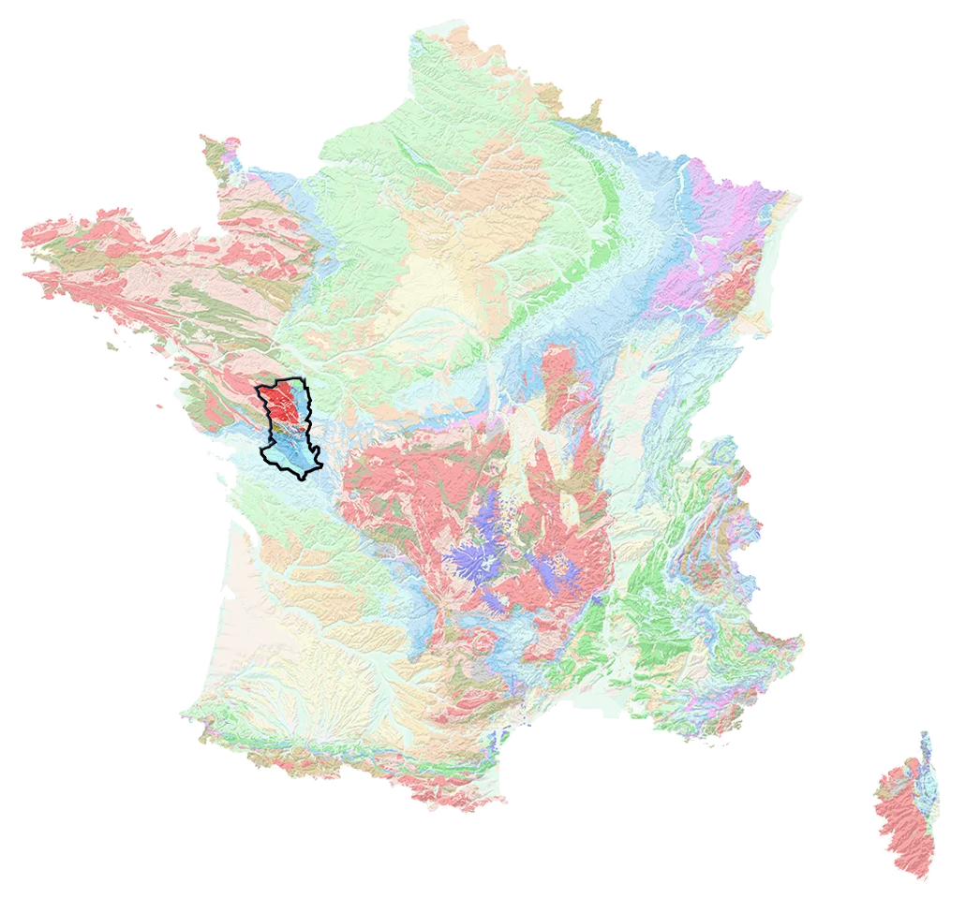
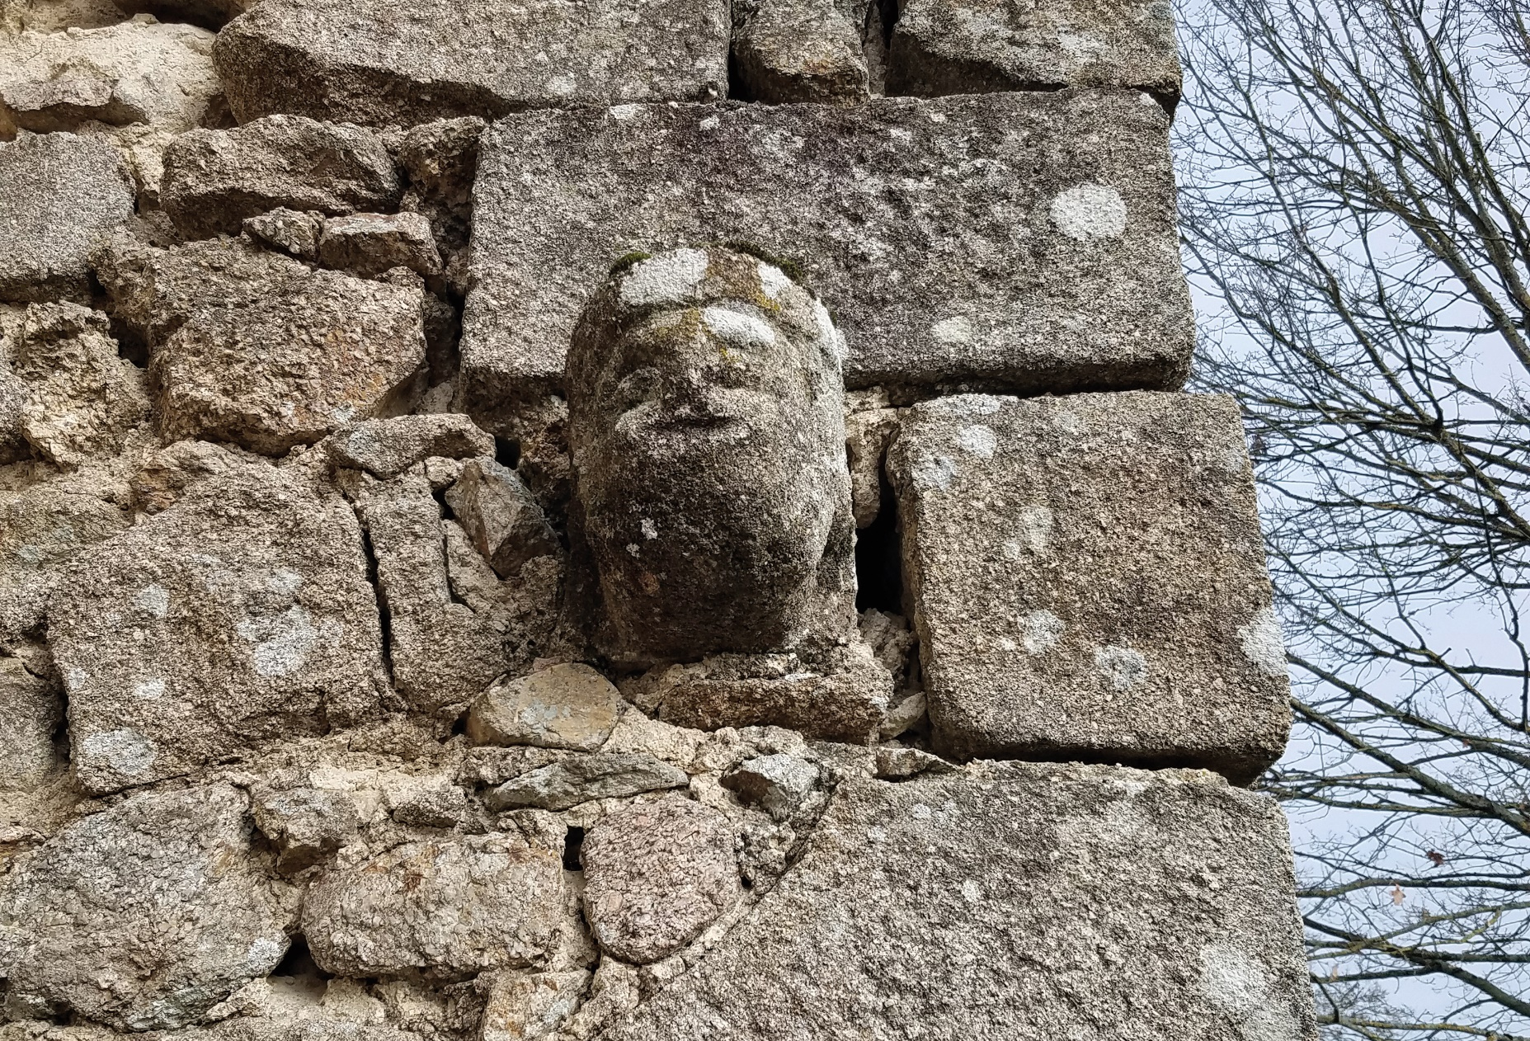
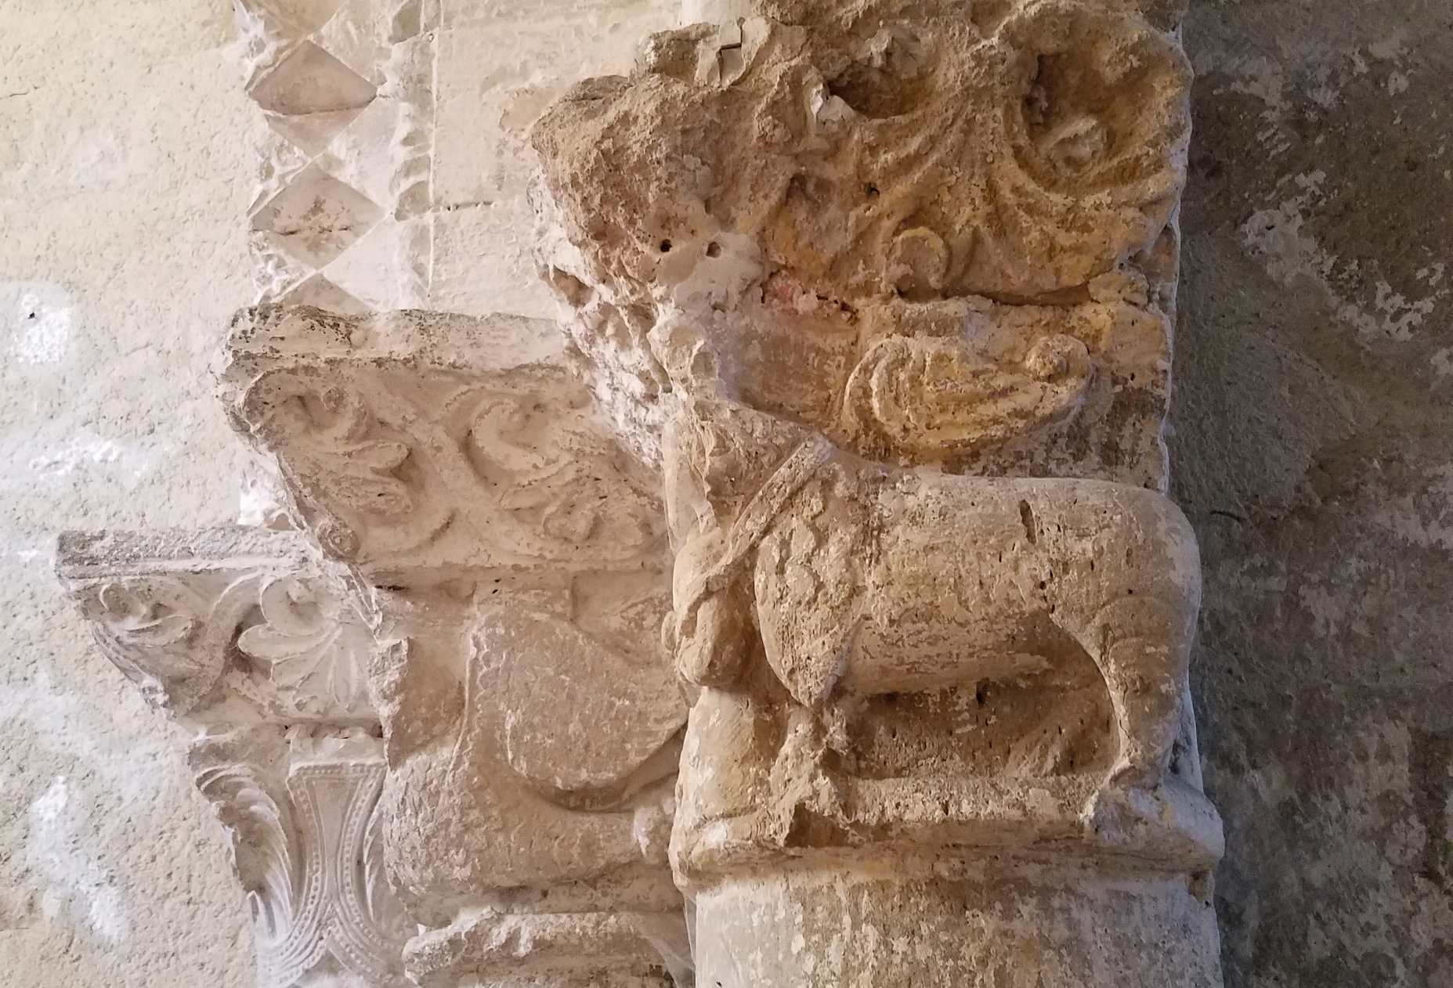

Slide 3
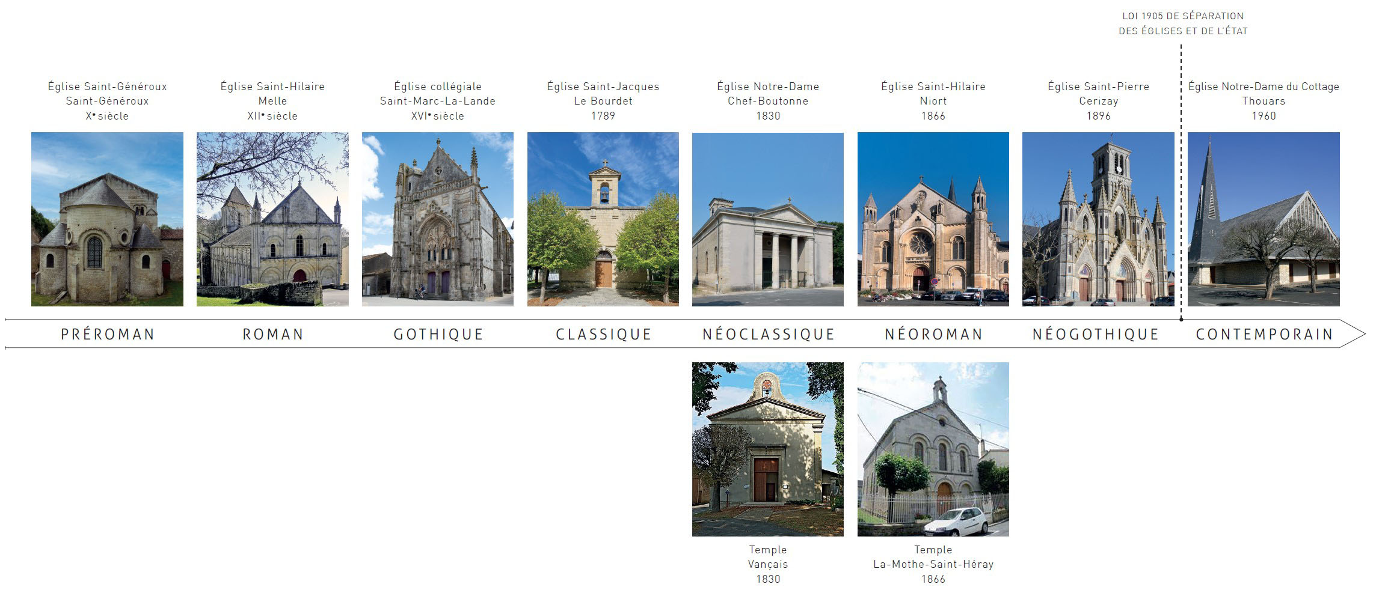

Slide 4
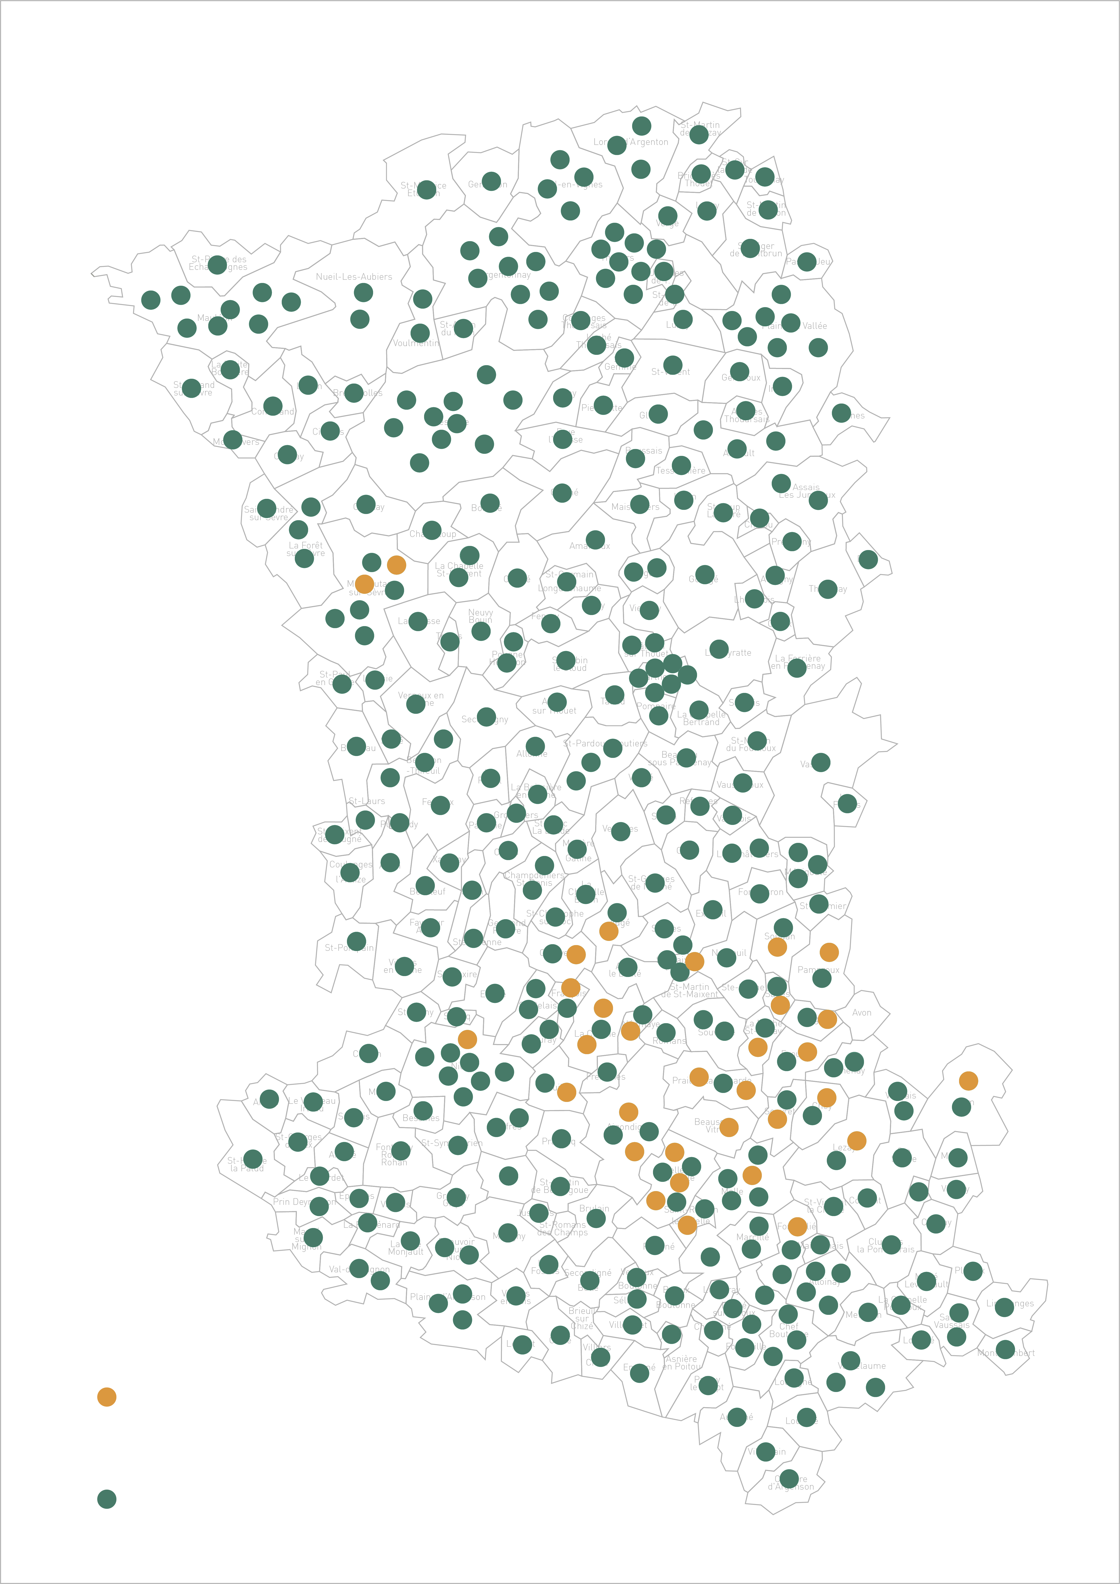
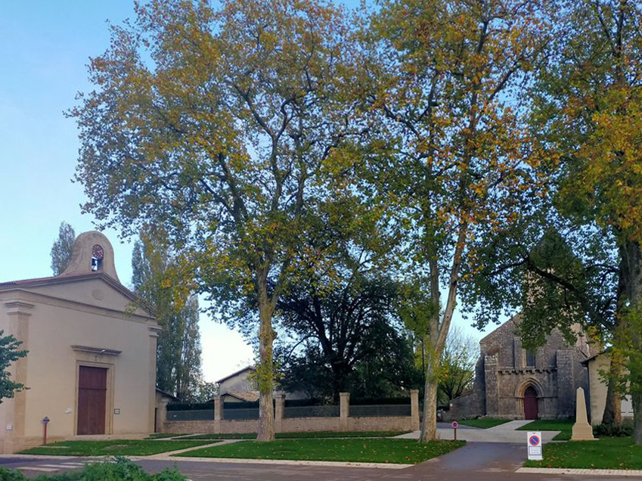
Temples
Eglises

Slide 5
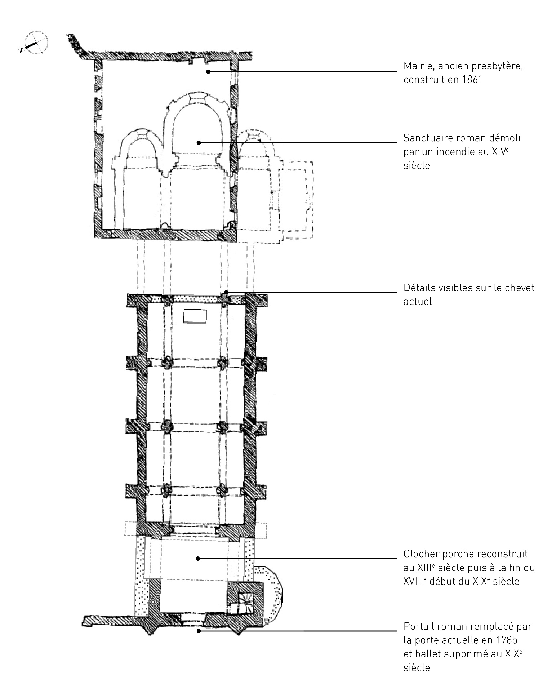
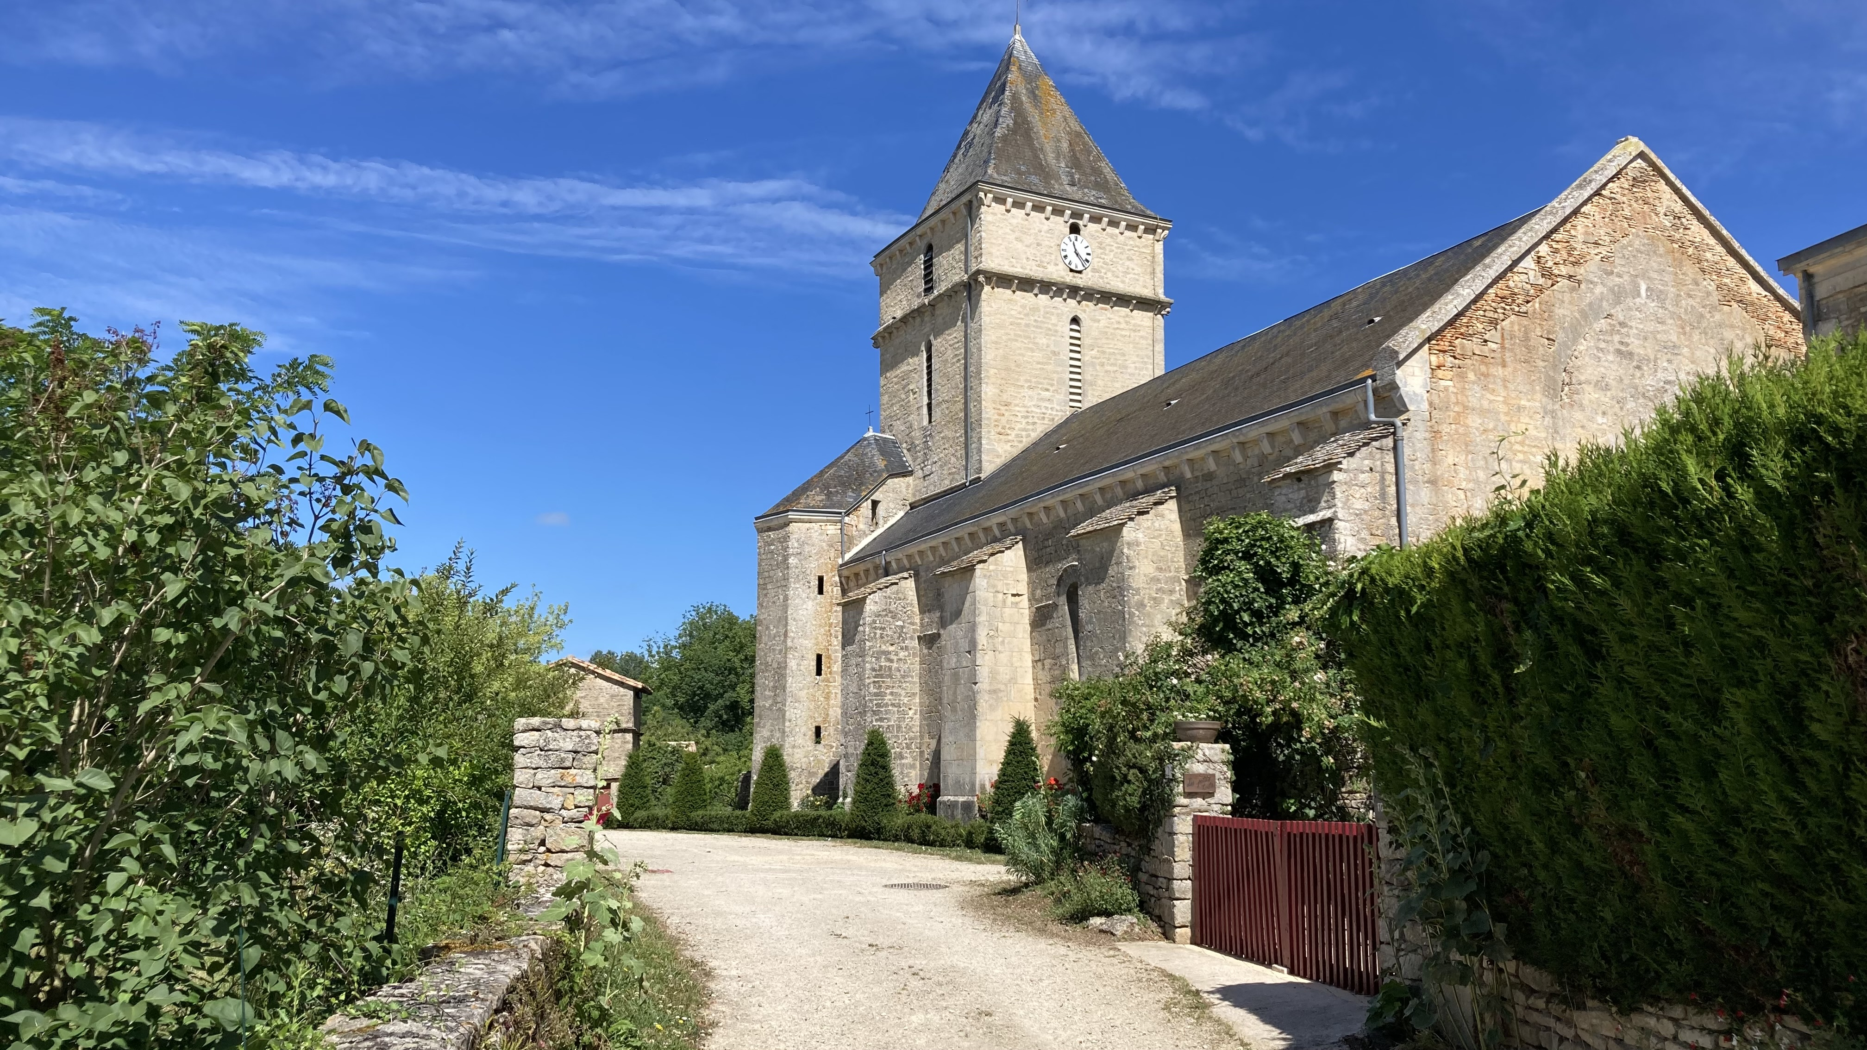

Slide 6
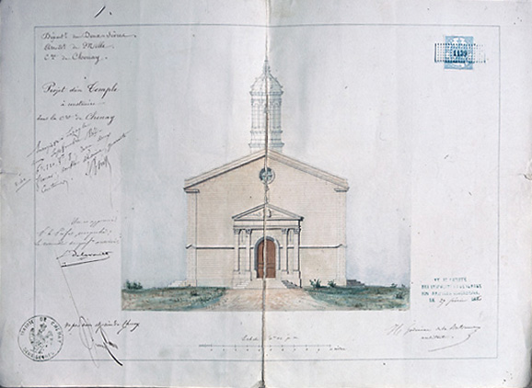
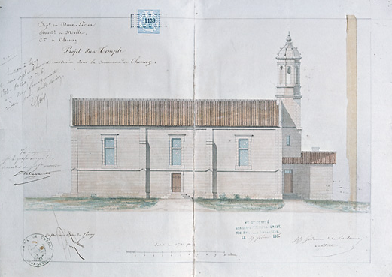

Slide 7
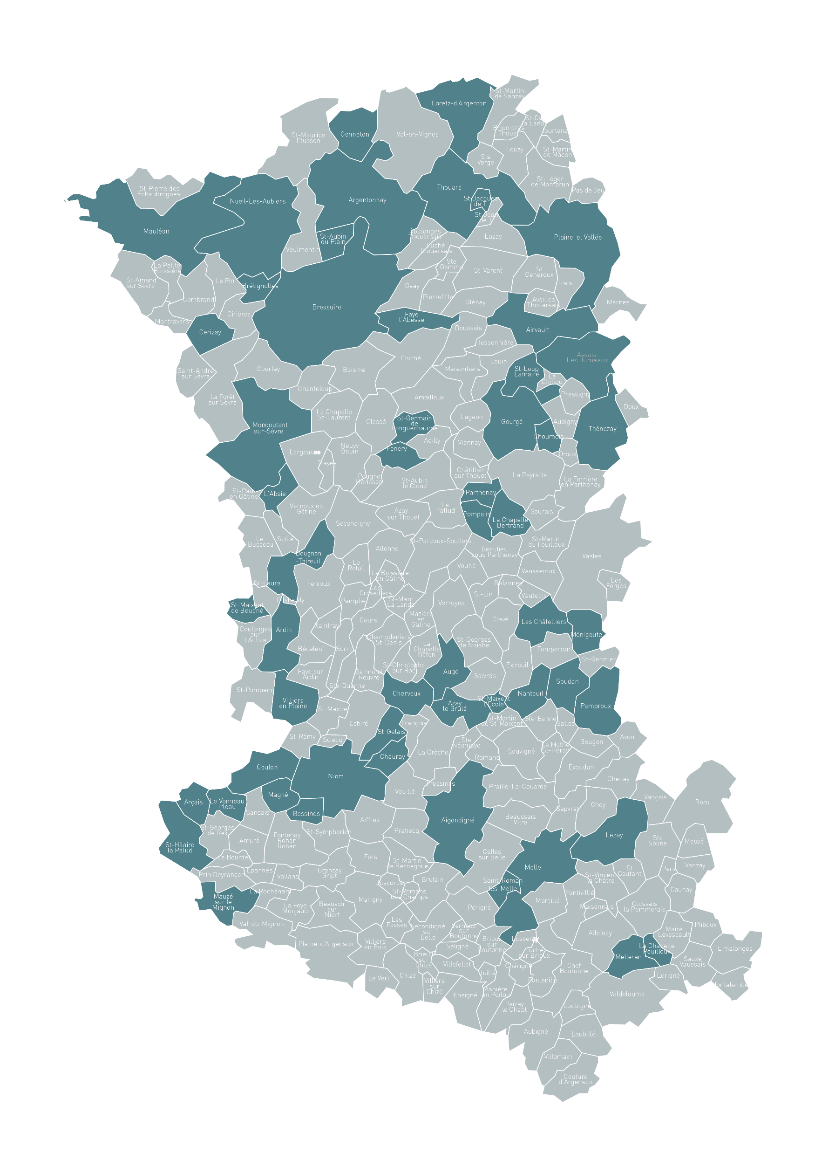
Les initiatives dans
les Deux-Sèvres

Slide 8
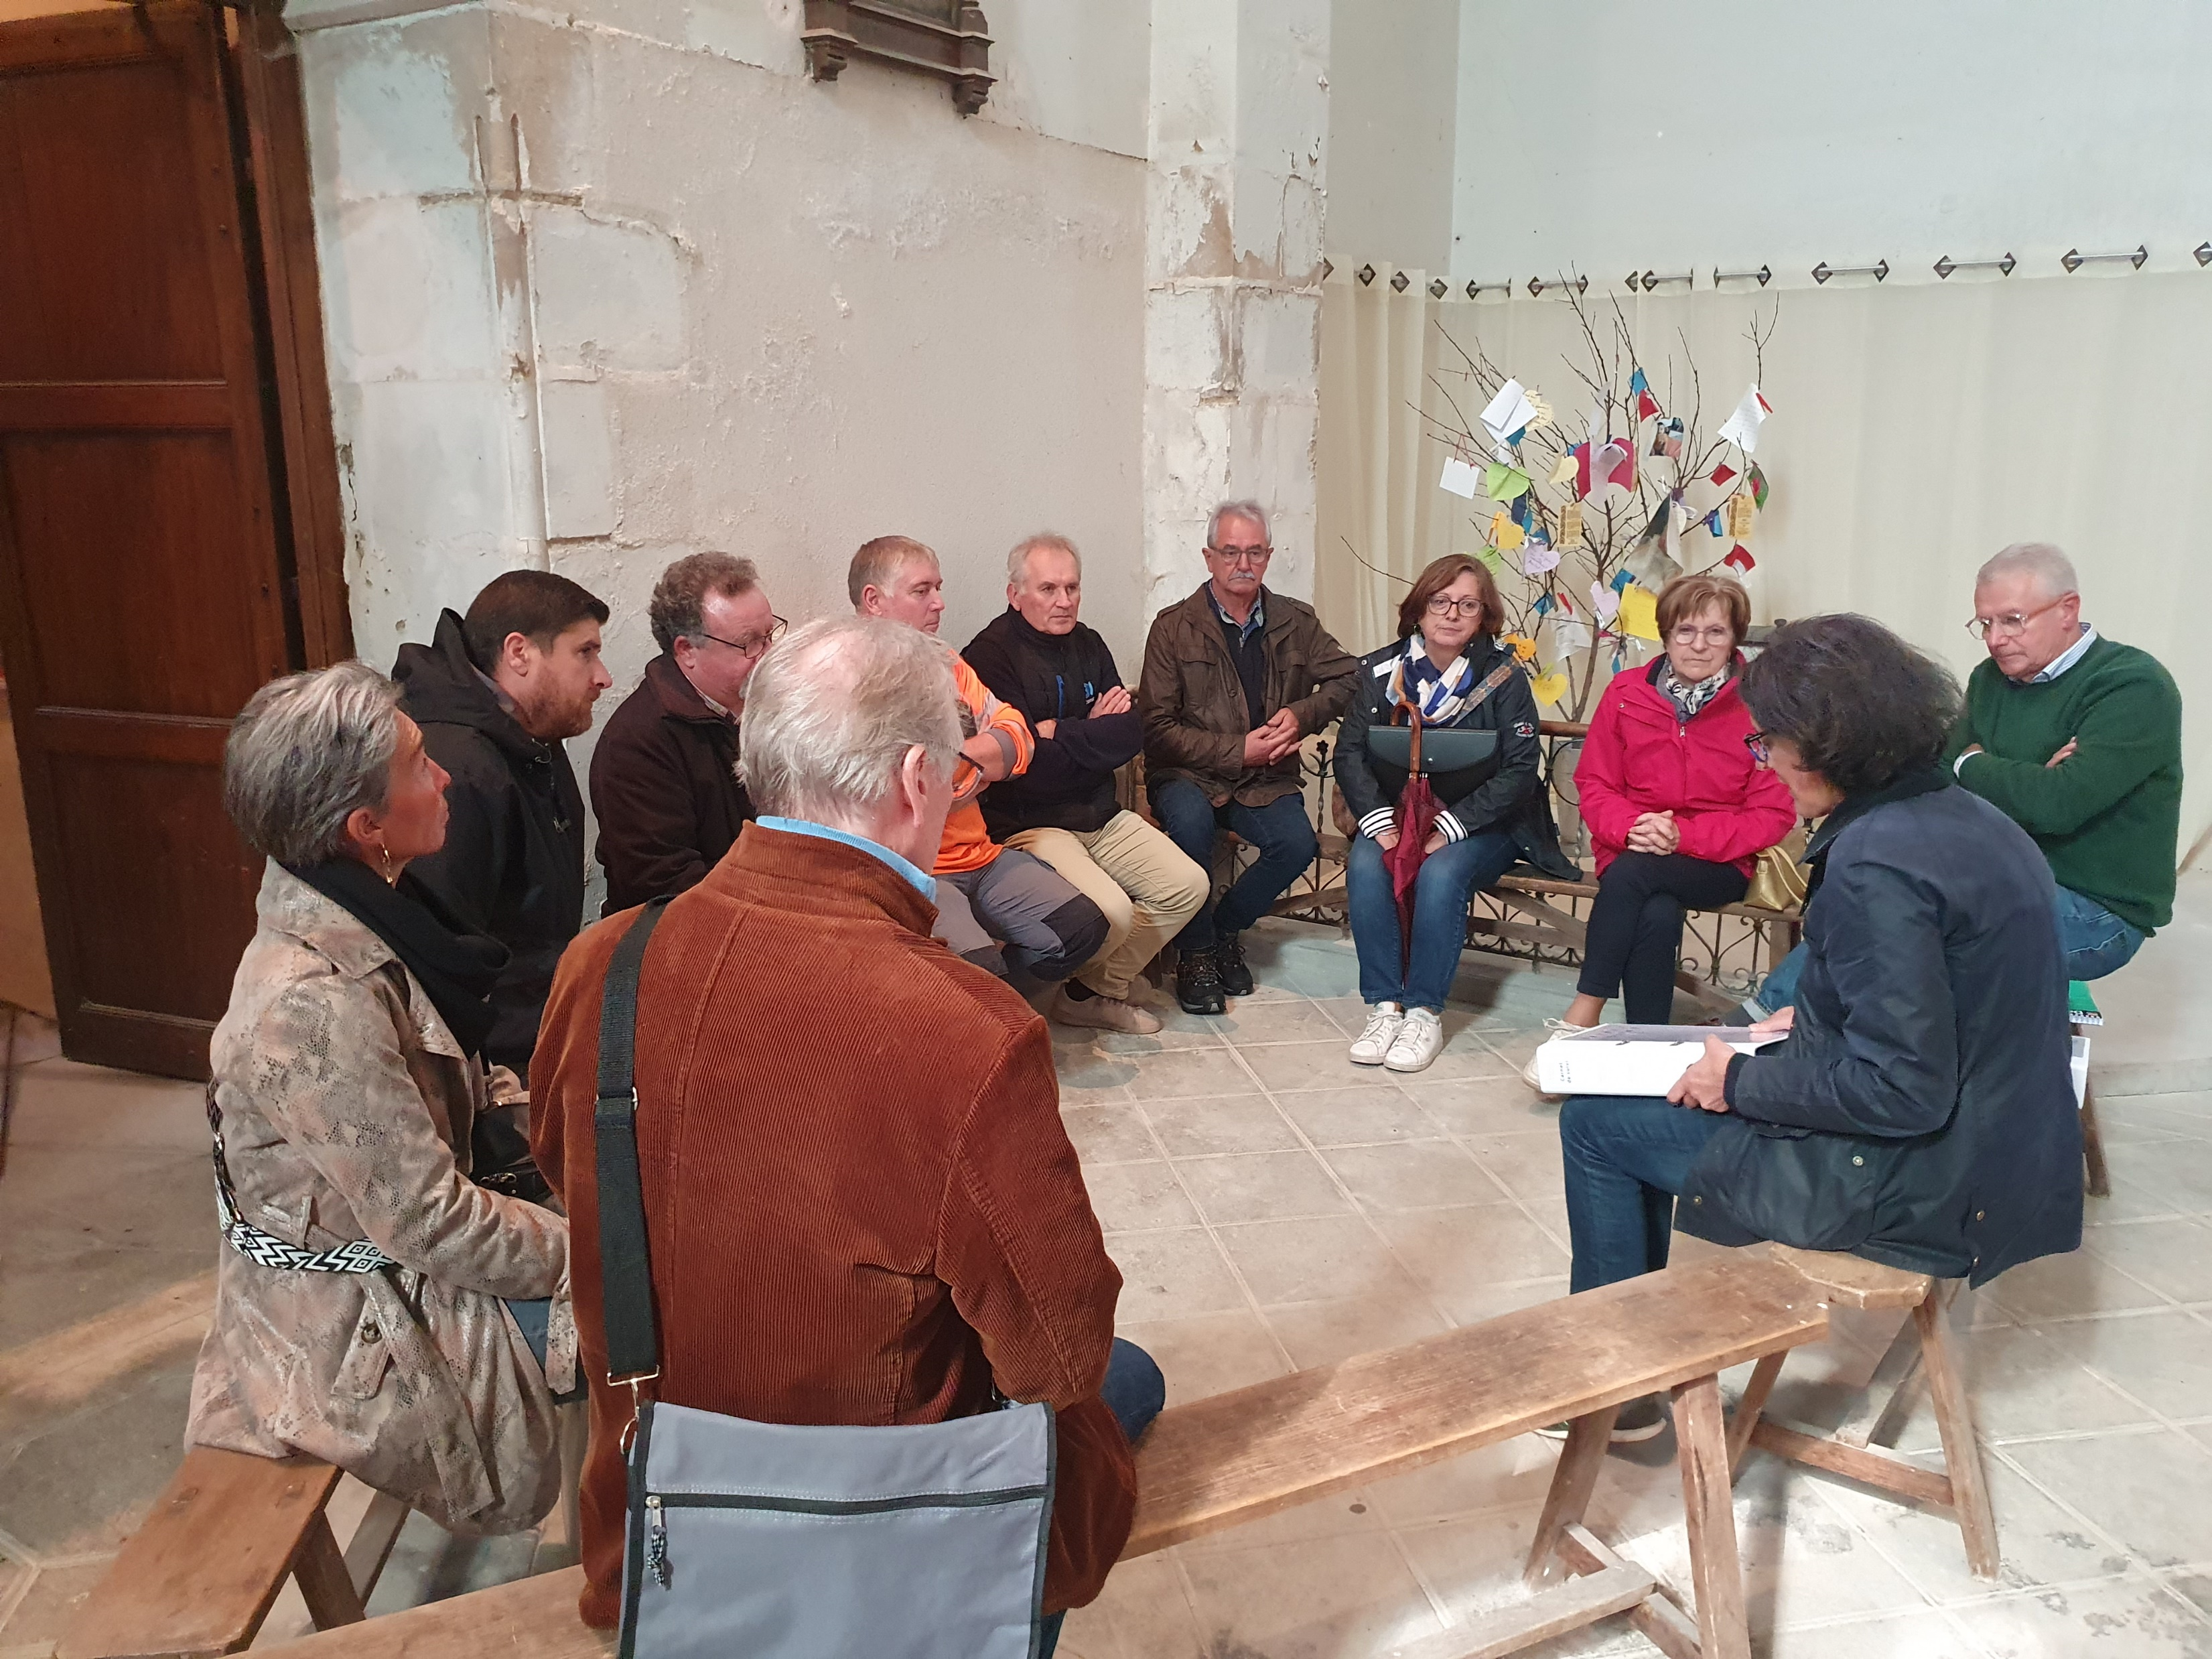
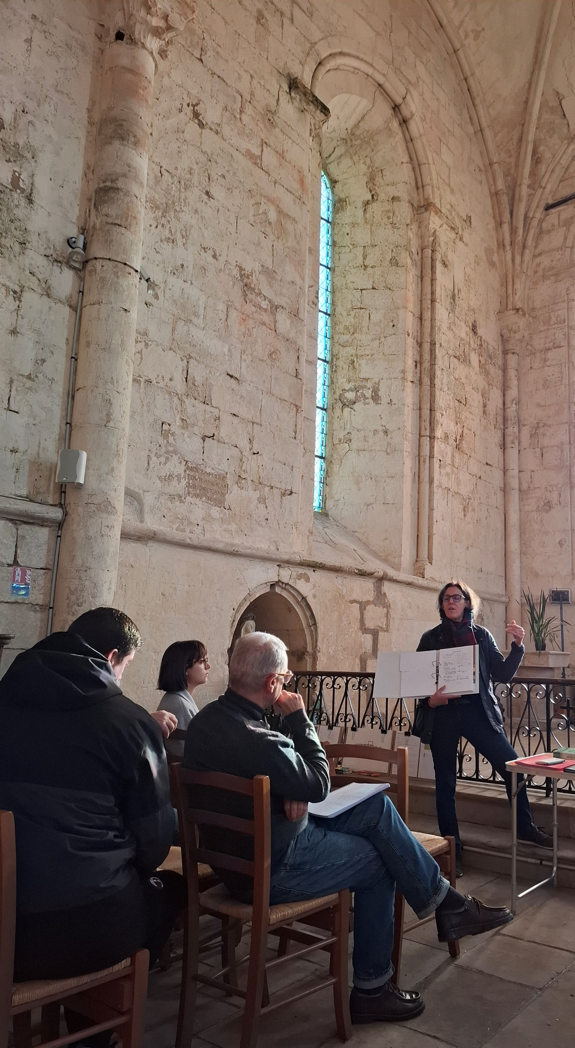
Séminaire Avenir de nos églises – 21 octobre 2024 – Maison du Département, Niort
Initiative CAUE 79 / Formation
Notes:
Voilà une carte issue d’une revue de presse effectuée sur ces 3 dernières années; par avance toutes mes excuses si vous ne voyez pas votre commune : il se peut que des articles m’aient échappé ou encore qu’il n’y en ait tout simplement pas eu.
On peut voir ++++++++
Nous ne sommes pas encore au niveau des usages partagés comme ce qui va être évoqué le long de cette journée mais on ressent une réelle volonté de mettre en valeur et d’ouvrir ce patrimoine à la population

